Slide 1
Изготовление кукол петрушечного типа с объемной головой из чулки и синтепона
МДОУ №3 «Лукошко»
Жохова Ирина Михайловна
2016 год

Slide 2
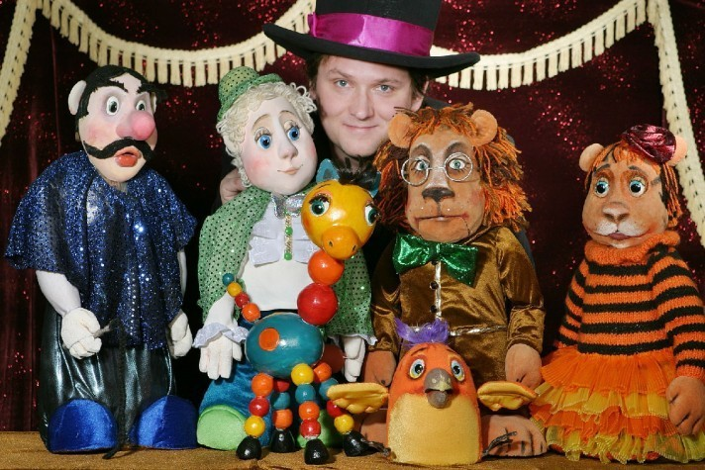

Slide 3
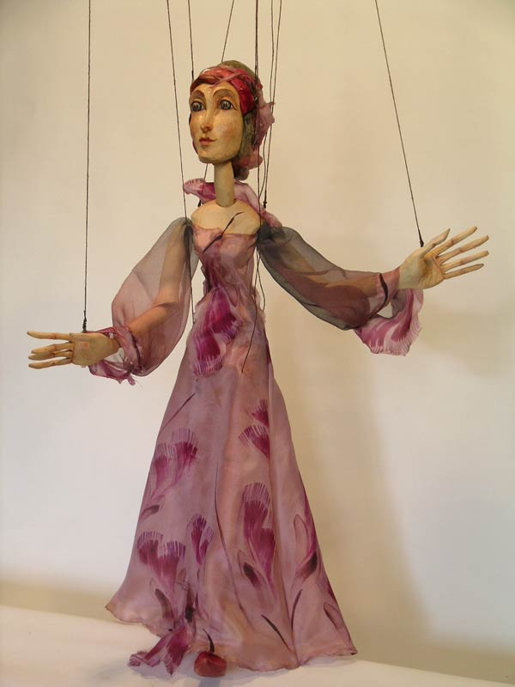

Slide 4
На итальянском - Пульчинелла ("петушок"); На французском – Полишинель; На английском - Панч ("пинок"); На голландском - Пиккельхерринг ("копченая селедка"); На русском - Петрушка, или полностью Петр Петрович Уксусов

Slide 5
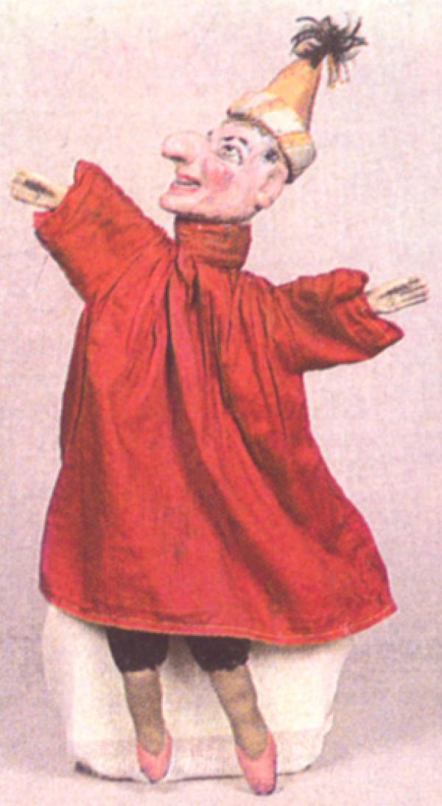

Slide 6
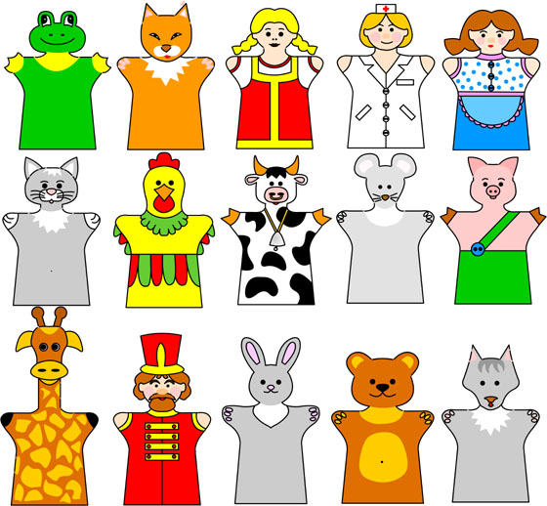

Slide 7
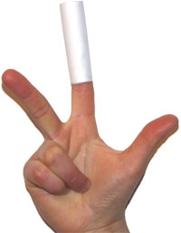
1) Изготовление патронки
Материал:
Картон
Кожа
Клей

Slide 8
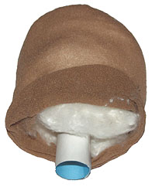
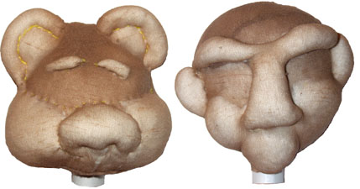
2) Формирование головы куклы
Материал:
Чулок
Синтепон
Нитки
Иголка
Патронка

Slide 9
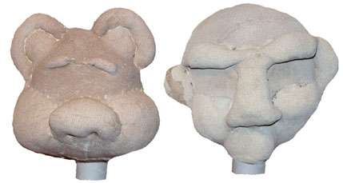
3) Покрытие готовой головы
клеем ПВА
Материал:
Клей ПВА,
Кисть

Slide 10
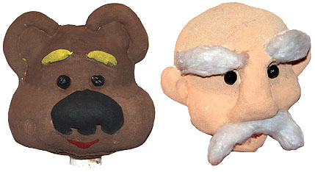
4) Раскрашивание головы,
дополнение деталями.
Материал:
Гуашь
Клей ПВА
Глазки
Мех
Ткань
Дополнительные элементы для украшения

Slide 11
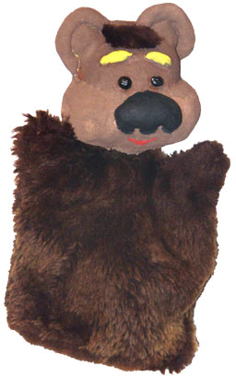
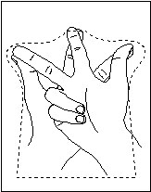
5) Изготовление перчатки и лапок
Материал:
Однотонная ткань
Простой карандаш
Выкройка

Slide 12
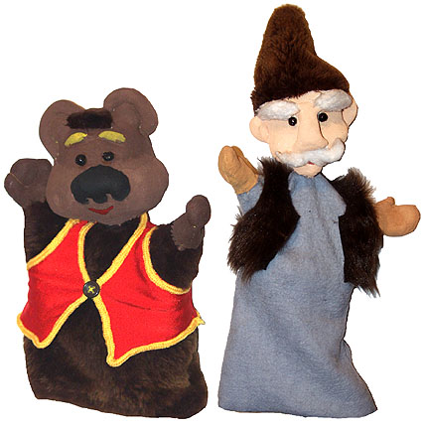
6) Изготовление одежды
Материал:
Лоскуты ткани
Пуговицы
Мех
Клей

Slide 13
Желаем успехов!
.

